Slide 1
Tepelný motor a parný stroj

Slide 2
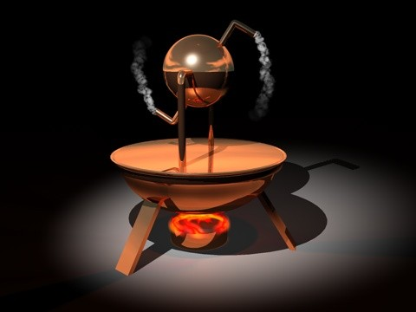
V 1.storočí n.l. sa gréckemu matematikovi Herónovi z Alexandrie podarilo zostaviť zariadenie, ktoré dnes považujeme za prvý fungujúci tepelný motor.

Slide 3
V kovovom kotlíku vrie voda a vznikajúce pary sa privádzajú dvoma trubicami do kovovej gule. Guľa sa môže voľne otáčať. Para tlačí na vnútornú stenu gule a tlaková sila ju ženie z gule von dvoma zahnutými, na konci zúženými rúrkami/dýzami/. Opačným smerom pôsobí para na zahnutú rúrku silou, ktorú nazývame reaktívna sila.

Slide 4
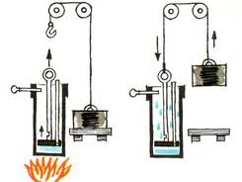
Za vynálezcu parného stroja sa považuje francúzsky fyzik Denis Papin.

Slide 5
Papinov parný stroj bol mosadzný valec naplnený čiastočne vodou, v ktorom sa vo zvislom smere pohyboval piest. Pri zohrievaní vody para posúvala piest smerom nahor. Pomocou ramena pripevneného k piestu sa dali dvíhať bremená. Keď voda vychladla, piest padal dolu.

Slide 6
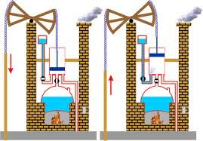
Začiatkom 18.storočia anglický konštruktér Thomas Newcomen zostavil stroj na čerpanie vody, ktorá zatopením ohrozovala uhoľné bane.

Slide 7
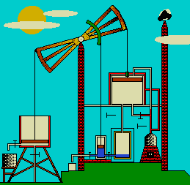

Slide 8
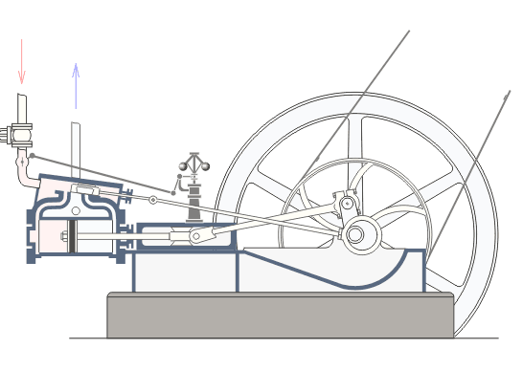
V roku 1780 skonštruoval v Anglicku James Watt parný stroj, ktorý roztáčal ťažké koleso pomocou kľukového mechanizmu.

Slide 9
Roztočené ťažké koleso /zotrvačník/ prispieva k plynulému chodu stroja /prekonáva trhavý pohyb/. Posúvač striedavo otvára a zatvára prívod pary a umožňuje pare, aby pohybovala piestom obidvoma smermi /zľava doprava a sprava doľava/. Priamočiary pohyb piesta sa pomocou kľukového mechanizmu mení na kruhový pohyb.

Slide 10
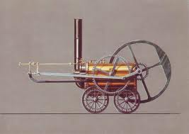
Parné stroje našli postupne uplatnenie aj v železničnej doprave. Prvý parný rušeň pre koľajovú dopravu postavil v roku 1804 Angličan Richard Trevithck.

Slide 11
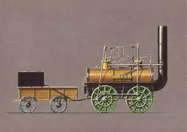
Prvú parnú železnicu dali do prevádzky v roku 1825 na trati Stockton-Darlington. Konštruktérom trate a rušňovodičom lokomotívy bol Angličan George Stephenson.

Slide 12
Konštrukcia parných strojov sa postupne zdokonaľovala, menil sa ich vzhľad a boli čoraz výkonnejšie. Napriek tomu boli veľmi ťažké a málo hospodárne. Preto ich zo železničných tratí úplne vytlačili rušne poháňané inými hospodárnejšími typmi motorov.

